Slide 1
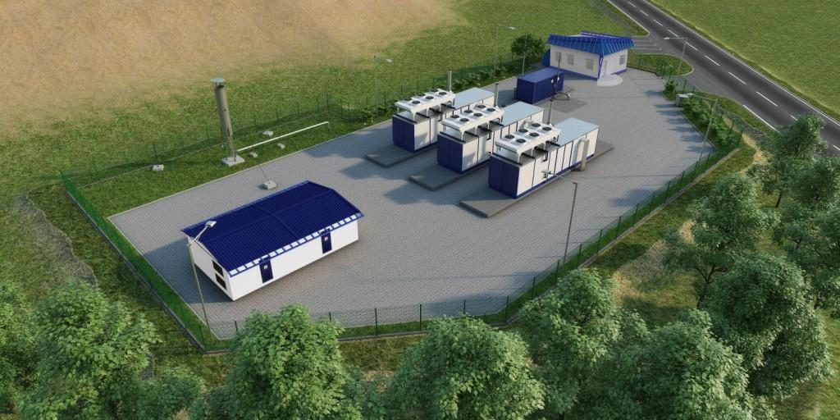
Общий вид Станции активной дегазации полигона «Южный-Волхонка»

Slide 2
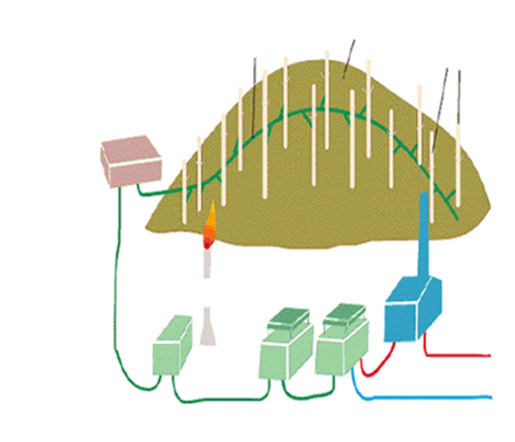
Общая Схема активной дегазации полигонов ТБО.
Мусор со свалок естественным образом разлагается в ходе анаэробного (бескислородного) процесса с выделением метана (CH4)
Формируется свалочный газ (содержание метана ~50% ), извлечение которого возможно в среднем в течение ~20 лет
Газ извлекается с помощью перфорированных стальных труб и обрабатывается для удаления воды и загрязнений
Газ сжигается в газовом двигателегенераторе с выработкой приблизительно 45% полезной теплоты и 40% электричества от общего
Электричество передается в местную энергосистему, тепловая энергия охлаждается
Свалка
Газовая труба
Газовые
скважины
Станция регулировки
Факел
Газовый генератор
Газонасосная станция
Тепло
Электричество

Slide 3
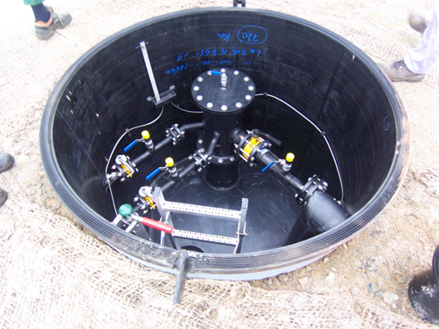
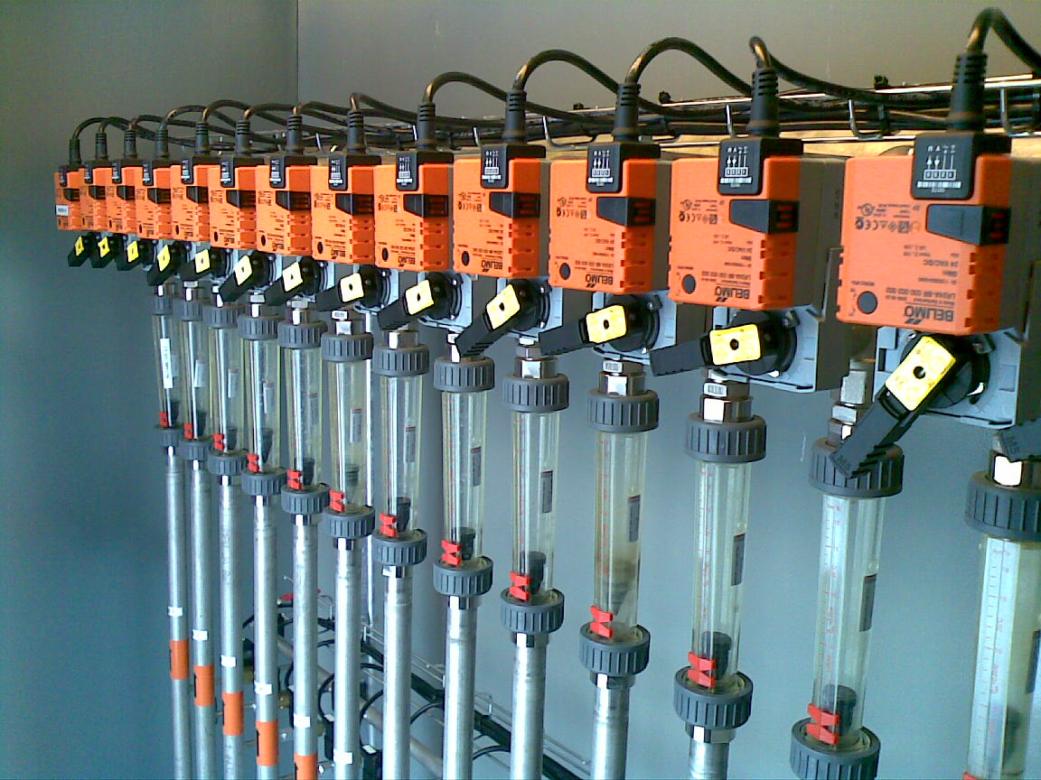
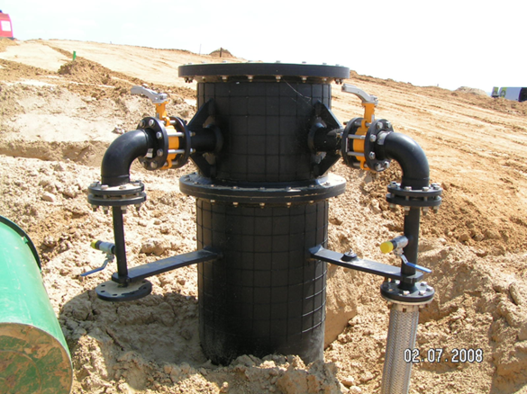
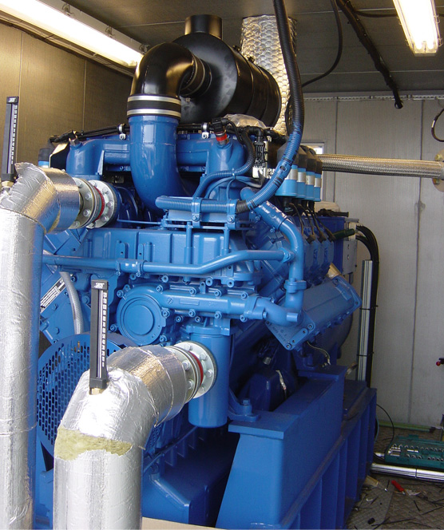
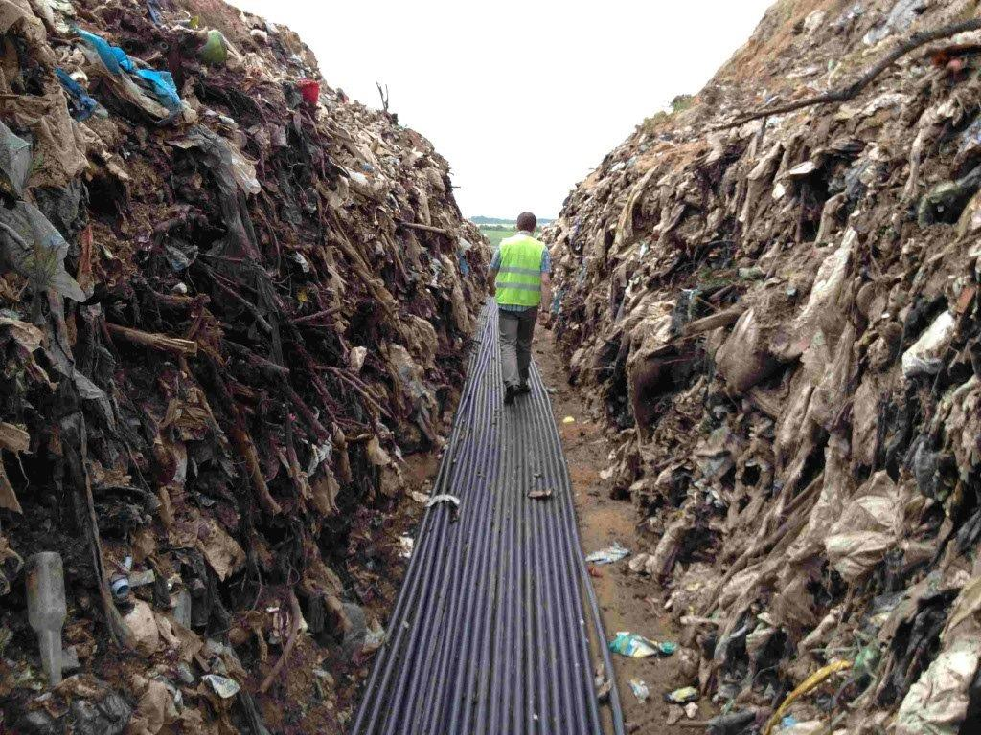
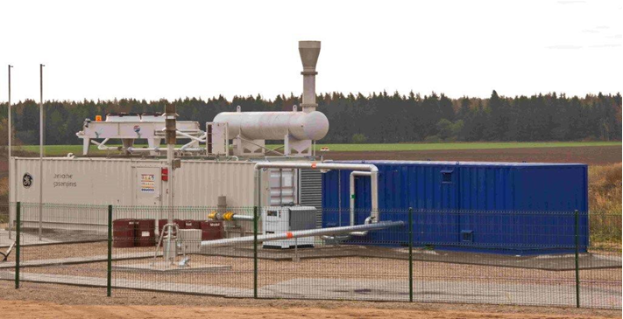
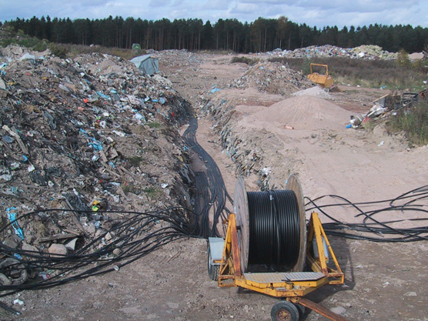
Основные части Станции
Вид колодцев
Вид изнутри Автоматической станции
Вид оголовка скважины
Вид изнутри Газопоршневого агрегата
Строительство трубопроводов
Вид первой очереди Станции

Slide 4
План реализации проекта
Первая очередь Проекта - размещение
Станции активной дегазации полигона твёрдых бытовых отходов как мобильного комплекса оборудования для сбора и транспортировки «свалочного» биогаза (системы сбора свалочного газа, общего магистрального газосборного газопровода
- Мобильной ТЭС (Блочно-транспортабельная газово-поршневая тепло-электростанция) как объекта возобновляемой (альтернативной) энергетики, использующего в качестве топлива «свалочный» биогазгаз и производящего экологически чистую «зеленую» электрическую энергию в объеме 3,0 – 4,0 мВт.
(Срок создания первой очереди – 12-18 месяцев , стоимость очереди объекта : 200 млн рублей)
Подготовительные работы (май-июнь 2015 года )
Проведение конкурсных процедур на лизинг Станции дегазации «под ключ»
Создание объектов (июнь2014- июнь 2015 года)
Создание разрешительной документации по проведению работ по дегазации
Изготовление и поставка энергетического оборудования
Монтаж газосборного оборудования на полигоне
Ввод объектов в эксплуатацию
Ввод ВИЭ в эксплуатацию (июнь 2016-декабрь 2016 года)
Квалификация энергостанции как ВИЭ (возобновляемый источник энергии)
Продажа электроэнергии в энергосистему
Вторая очередь Проекта - строительство газосборной системы на 3-й карте полигона ТБО «Волхонка», подключение дополнительных систем к общему магистральному газосборному трубопроводу, проложенному вокруг полигона и запуск в эксплуатацию одного газопоршневых двигателей мощностью 1000 кВт .
( Срок создания второй очереди 6 месяцев, стоимость очереди объекта: 120 млн рублей)
Третья очередь Проекта - строительство дополнительного количества газосборных скважин через год после изменения конфигурации тела полигона ТБО «Волхонка» и запуск в эксплуатацию одного газопоршневых двигателей мощностью 1000 кВт .
( Срок создания третьей очереди 6 месяцев, стоимость очереди объекта: 120 млн рублей) .
Четвертая очередь Проекта - запуск в эксплуатацию двух газопоршневых двигателей мощностью 1000 кВт каждый .
( Срок создания третьей очереди 6 месяцев, стоимость очереди объекта: 120 млн рублей)

Slide 5
Схема и объемы финансирования проекта
Объемы финансирования
Необходимый стартовый объем финансирования создания первой очереди Станции дегазации полигона «Волхонка» составляет 200 млн. руб (предполагает производство 1 Мвт/ч электроэнергии)
Полный объем финансирования Проекта дегазации полигона составляет 560 млн.руб. (предполагает производство 3-4 МВт\ч электроэнергии).
Схема финансирования
В рамках проекта предполагается создание и монтаж «под ключ» Станции дегазации (как мобильного комплекса оборудования ), которая будет находится в собственности лизинговой компании и передача работающей Станции в лизинг ОАО «Управляющая компания по обращению с отходами в Ленинградской области» сроком на 5(пять) лет.
Таким образом ОАО «Управляющая компания по обращению с отходами в Ленинградской области» затратит на реализацию проекта только 20% стоимости проекта (40 – 100 млн рублей) поэтапно (в течение двух лет) – для оплаты первоначального взноса в лизинговую компанию.
Все расходы на оплату лизинговых платежей, содержание и обслуживание Станции (в размере 5-8 млн рублей ежемесячно) будут покрываться за счет собственных доходов ОАО «Управляющая компания по обращению с отходами в Ленинградской области» ( произведенной и проданной электроэнергии) , т.к. они будут включены в тариф (цену) продаваемой электро-энергии .
В рамках предлагаемой схемы ОАО «Управляющая компания по обращению с отходами в Ленинградской области» будет получать доходы от производства и продажи электроэнергии .
Средняя разрешенная Тарифными органами нормативная рентабельность в подобных энергетических проектах составляет 5-7% годовых.

